Slide 1




Slide 2


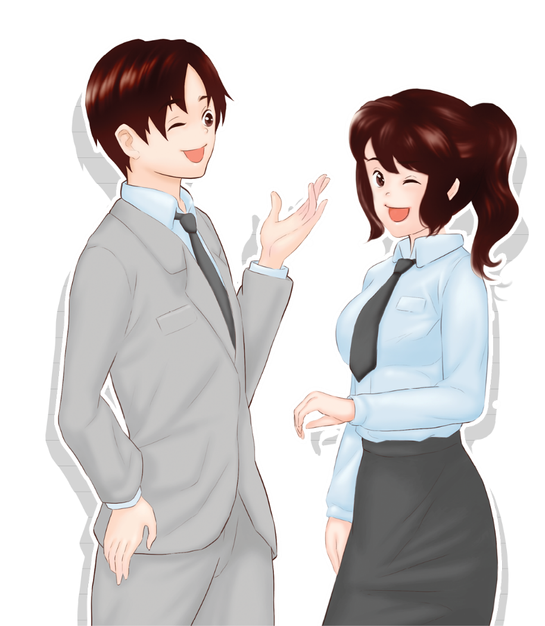


ภาพลักษณ์ (Image) ตามความหมายของพจนานุกรมฉบับราชบัณฑิตยสถาน พ.ศ. 2554 หมายถึง “ภาพที่เกิดจากความนึกคิดหรือที่คิดว่าควรจะเป็นเช่นนั้น”
ภาพลักษณ์ เป็นส่วนหนึ่งของบุคลิกลักษณะ ความสามารถที่เป็นและแสดงออกส่งผลต่อการรับรู้ของผู้อื่น

Slide 3




ธรรมชาติได้สร้างให้มนุษย์มี 2 เพศ คือเพศชายและเพศหญิง แล้วสร้างให้ทั้งสองเพศมีฮอร์โมนเพศที่ทำให้สนใจเพศตรงข้ามเมื่อ คนทั้งสองเพศมีความสนใจกัน คบหาสนิทสนมกัน ตกลงปลงใจที่จะใช้ชีวิตคู่อยู่ร่วมกันก็จะแต่งงานกัน ทำให้มีบทบาทของสามีภรรยาเกิดขึ้น บทบาททางเพศของชายและหญิง ซึ่งคนส่วนใหญ่จะต้องประสบกับวัฏจักรเหล่านี้ เมื่อตนเองมีบทบาทเป็นอย่างไรแล้ว ก็ต้องทำหน้าที่นั้นให้ดีที่สุด ต้องเป็นสามีที่ดี เป็นภรรยา
ที่ดี เป็นพ่อแม่ที่ดี เป็นปู่ย่าตายายที่ดี เป็นต้น แล้วครอบครัวจะอยู่ร่วมกันอย่างมีความสุข

Slide 4


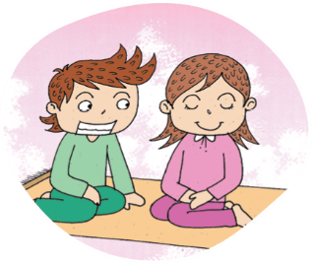
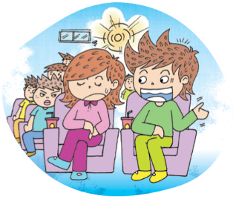
พฤติกรรมทางเพศ หมายถึง ทัศนคติและการแสดงออกของบุคคลเกี่ยวกับเรื่องเพศเฉพาะบุคคล ซึ่งอาจตรงหรือไม่ตรงกับเพศโดยกำเนิด และบทบาทความเป็นผู้ชายหรือผู้หญิงตามที่สังคมกำหนด เป็นสิ่งที่มีอิทธิพลต่อการดำรงชีวิตของมนุษย์ ครอบคลุมพฤติกรรม 2 ลักษณะ คือ
พฤติกรรมที่อยู่ภายใน
พฤติกรรมที่แสดงออก

Slide 5



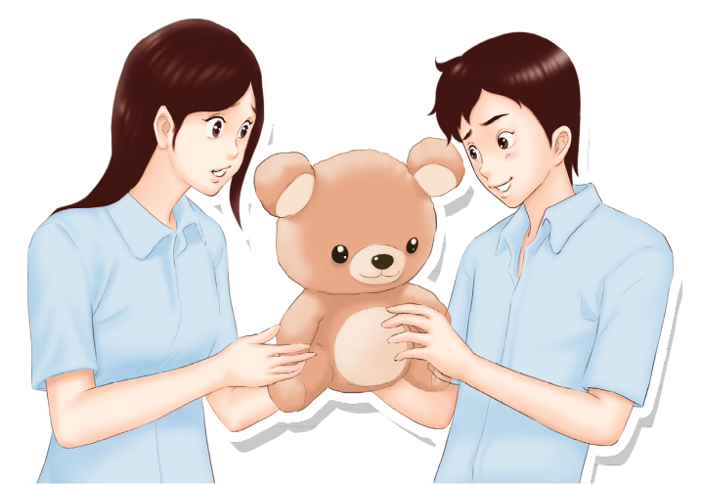

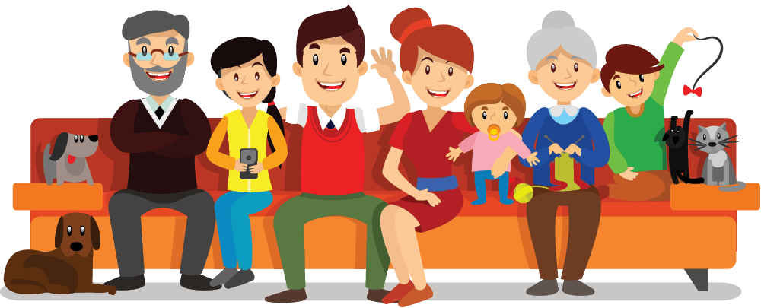


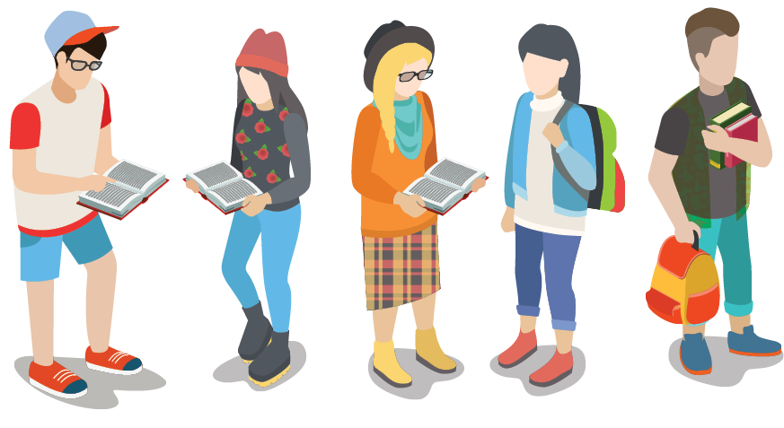

พฤติกรรมทางเพศ (Sex Behavior) หรือการมีความต้องการทางเพศ เป็นสัญชาตญาณอย่างหนึ่ง
ของมนุษย์ ดังนั้น มนุษย์จึงมีการแสดงออกในเรื่อง
เพศตลอดเวลาทั้งที่รู้ตัวและไม่รู้ตัวในรูปของ
การกระทำและคำพูด
อิทธิพลจากครอบครัว
อิทธิพลจากเพื่อน
อิทธิพลจากสังคม
อิทธิพลจากวัฒนธรรม

Slide 6
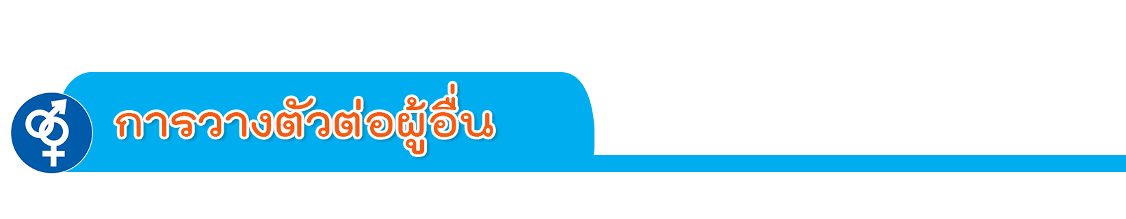

การวางตัวต่อผู้อื่น คือ การปฏิบัติตนต่อผู้อื่นเพื่อสร้างความสัมพันธ์ที่ดีต่อกันในสถานการณ์ต่างๆ อย่างเหมาะสมกับสถานภาพของตนเองในสภาพแวดล้อม ขนบธรรมเนียม
ประเพณีของสังคมนั้นๆ การวางตัวต่อผู้อื่นนับว่ามี
ความสำคัญมาก เนื่องจากเป็นพื้นฐานในการสร้าง
คุณค่าในตนเองและผู้อื่น ตลอดจนการที่ผู้อื่นปฏิบัติ
ต่อเราอย่างให้เกียรติยกย่องหรือดูถูกดูแคลน

Slide 7

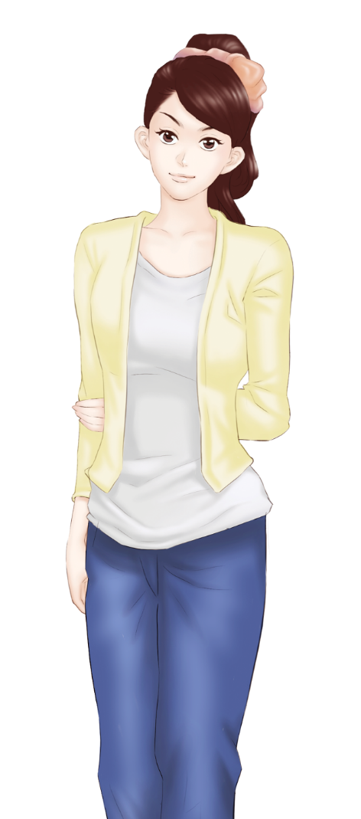

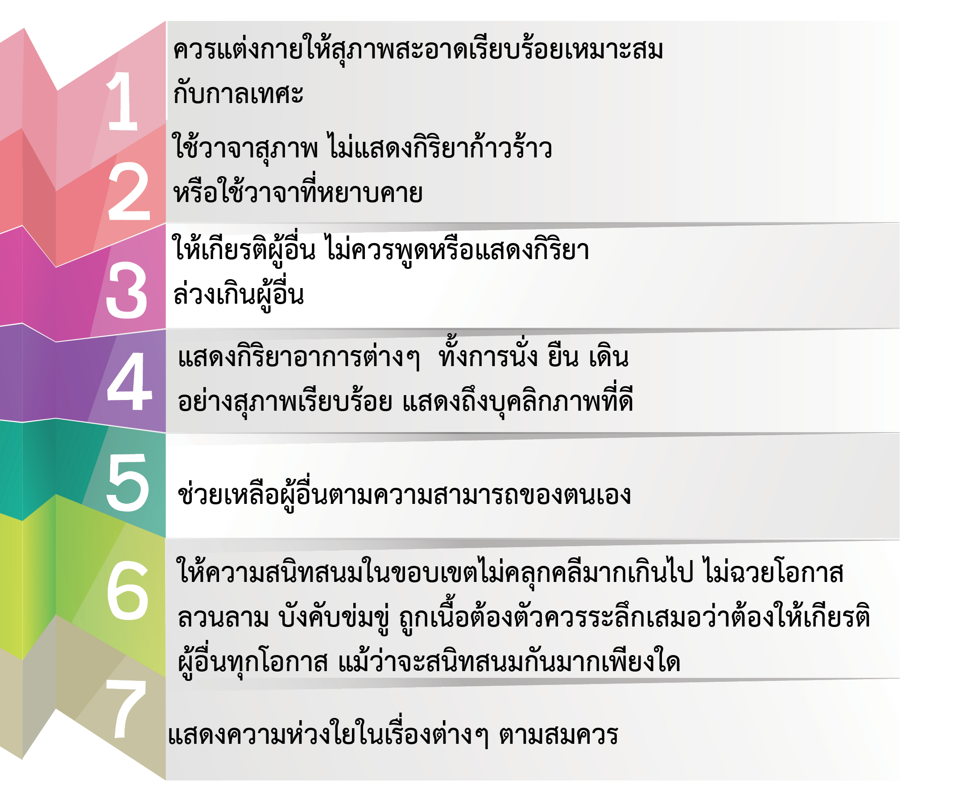

Slide 8
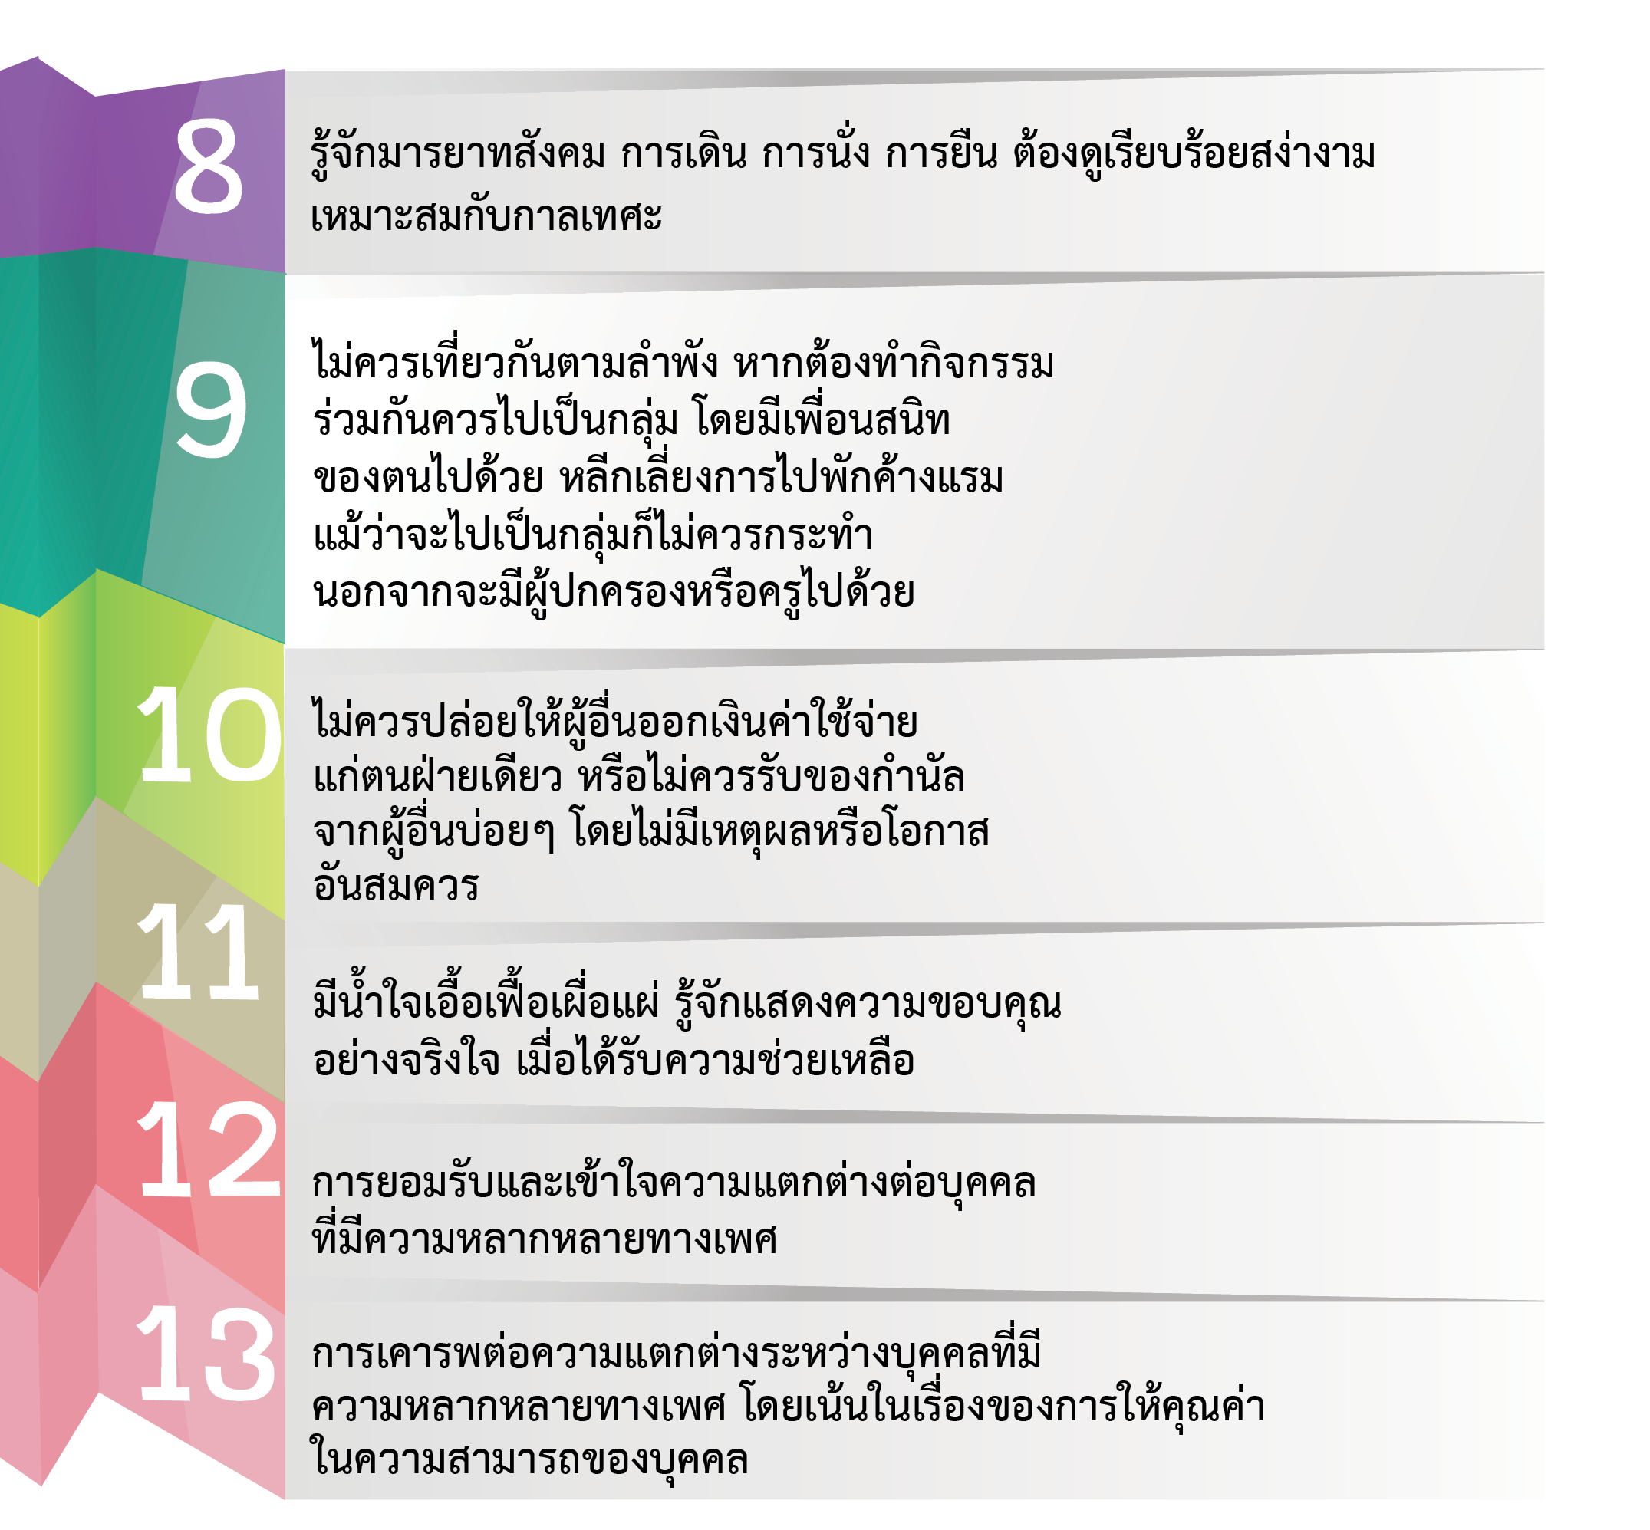
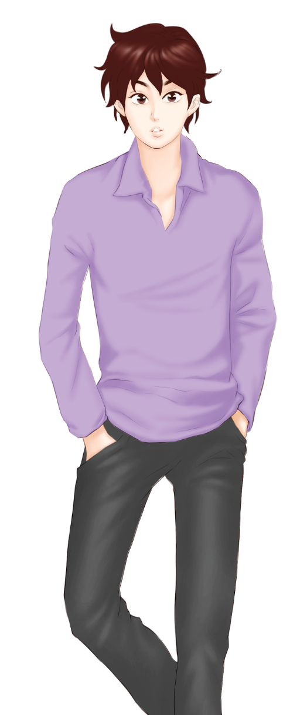

Slide 9

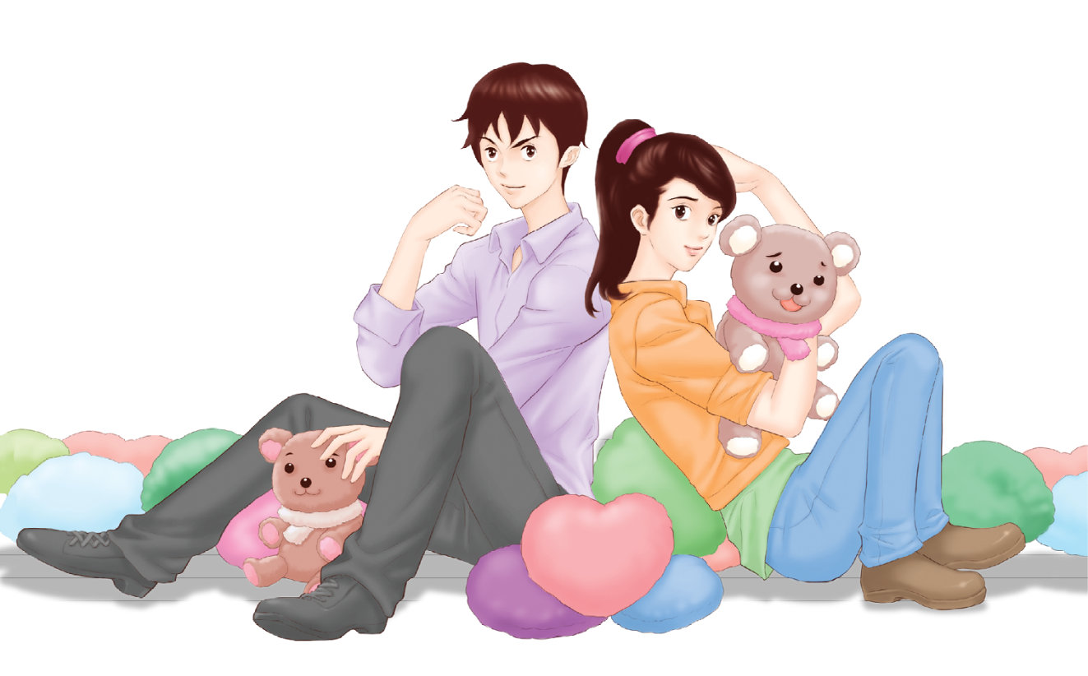
ค่านิยมในเรื่องเพศ คือสิ่งที่บุคคลหรือสังคมใช้เป็นเกณฑ์ตัดสินและกำหนดพฤติกรรมทางเพศ การมีค่านิยมในเรื่องเพศที่เหมาะสมจะนำไปสู่การประพฤติปฏิบัติตนที่สอดคล้องกับเพศของตนเอง สภาพสังคมและวัฒนธรรม ดังนั้น วัยรุ่นจึงควรให้ความสนใจและทำความเข้าใจเกี่ยวกับค่านิยมในเรื่องเพศอย่างถูกต้อง

Slide 10


เพศชาย เพศหญิง และบุคคลที่มีความหลากหลาย ทางเพศมีสิทธิแลศักดิ์ศรี
เท่าเทียมกันตามหลักสิทธิมนุษยชน ในอดีตสังคมไทยจะให้ความสำคัญกับเพศชายมากกว่าเพศหญิง เพราะบทบาทใน
การประกอบอาชีพเพื่อหารายได้มาเลี้ยง
ครอบครัวนั้นส่วนใหญ่จะเป็นหน้าที่ของเพศชาย เพศหญิงมีหน้าที่ดูแลความเรียบร้อยในบ้านและเลี้ยงดูบุตร แต่ปัจจุบันเป็นที่ยอมรับกันโดยทั่วไปว่าบุคคล
ทุกเพศต่างก็มีโอกาสได้รับการศึกษา ประกอบอาชีพ และมีสถานภาพทางสังคมเท่าเทียมกัน ดังนั้น เราจึงควรเคารพสิทธิและศักดิ์ศรีของผู้อื่น เช่นเดียวกับการ
เคารพสิทธิและศักดิ์ศรีของตนเอง

Slide 11
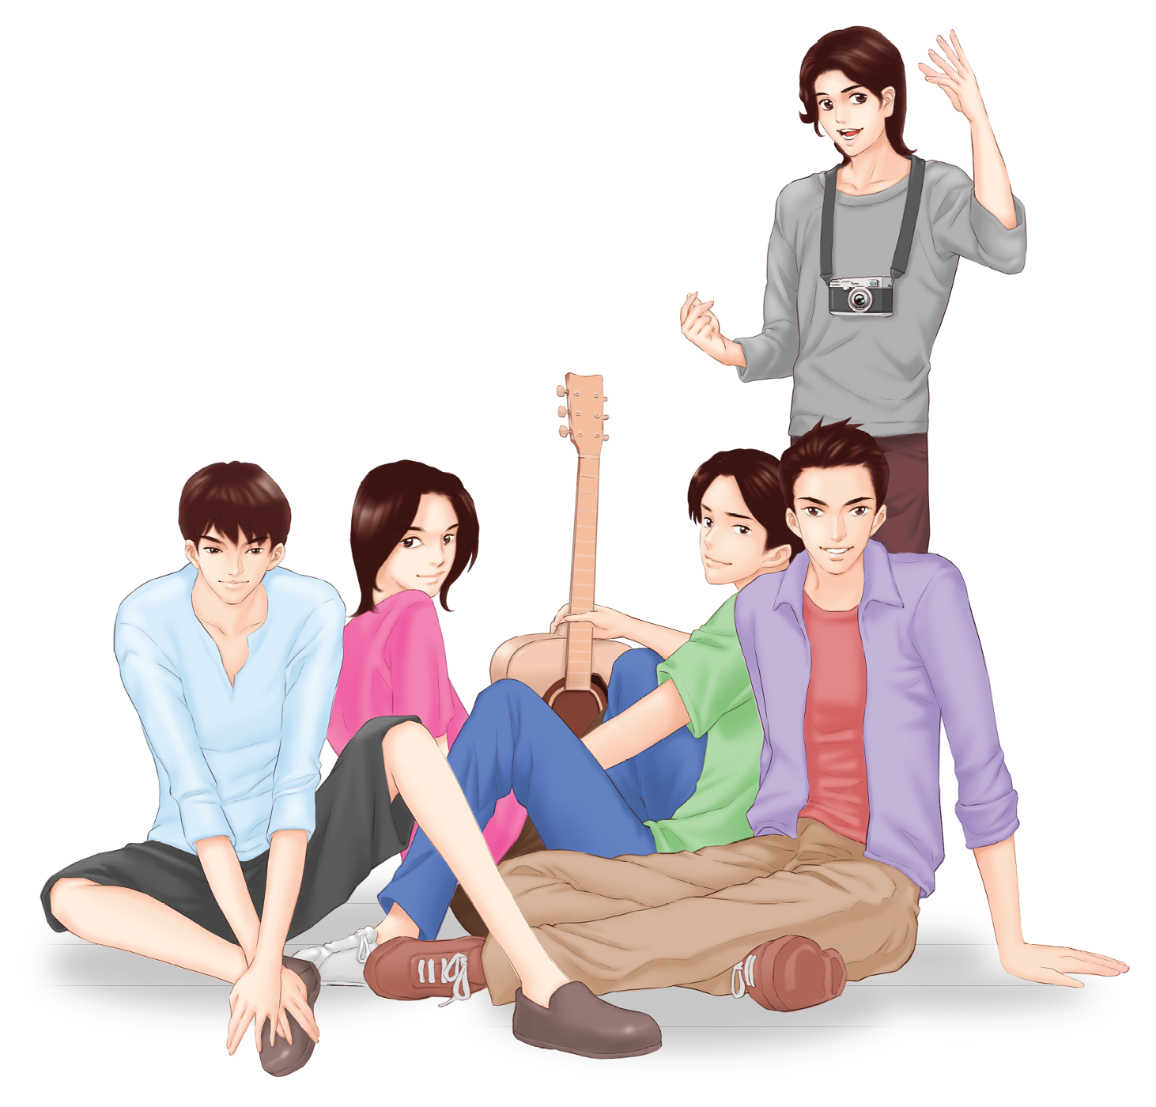




ยอมรับในสิทธิและความเท่าเทียมของสังคมที่มีความ
หลากหลายทางเพศ
ใช้คำพูดที่สุภาพและแสดงลักษณะกิริยาท่าทาง
ที่ให้เกียรติต่อผู้อื่น
มีนํ้าใจให้ความช่วยเหลือ
ผู้อื่นตามความสามารถ
ของตนเอง

Slide 12

ค่านิยมในเรื่องเพศอาจแตกต่างกัน ไปตามสภาพสังคม ประเพณี และวัฒนธรรม
ในแต่ละสังคมจะมีขนบธรรมเนียมประเพณี
ความเชื่อ วิถีการดำเนินชีวิตและองค์ประกอบ
อื่นๆ ของสังคมที่แตกต่างกัน เนื่องจากบุคคลแต่ละสังคมมีความแตกต่างกันหลายด้านเช่น เชื้อชาติ ศาสนา สภาพความเป็นอยู่ตามลักษณะทางภูมิศาสตร์ จึงทำให้บุคคลในสังคมมีความเชื่อและค่านิยมในเรื่องต่างๆ แตกต่างกัน รวมถึงค่านิยมในเรื่องเพศ ค่านิยมบางอย่างอาจมีความเหมาะสมกับสังคมหนึ่ง แต่อาจ
ไม่เหมาะสมกับอีกสังคมหนึ่ง

Slide 13







ค่านิยมในเรื่องเพศของสังคมไทยเริ่มเปลี่ยนแปลงไปตามสภาพของสังคมที่ก้าวสู่การพัฒนาเทคโนโลยีสมัยใหม่ การรับข้อมูลข่าวสารรูปแบบต่างๆ ตั้งแต่การแต่งกาย วิถีชีวิตทางเพศ รวมถึงความสัมพันธ์ทางเพศเปิดกว้างมากขึ้น เรื่องเพศจึงมีอิทธิพลต่อการดำรงชีวิตของมนุษย์ทั้งในด้านที่เหมาะสมและไม่เหมาะสม ดังนั้น วัยรุ่นจึงควรปรับตัวในเรื่องเพศให้เหมาะสมกับสังคมและวัฒนธรรมที่เปลี่ยนไป ดังนี้
ความเป็นสุภาพชน
การมีเพศสัมพันธ์ต้องเกิดจากความสมัครใจ
ความเท่าเทียมระหว่างเพศ
สร้างคุณค่าความดีงามในจิตใจ
การมีเพศสัมพันธ์ที่รับผิดชอบและปลอดภัย

Slide 14

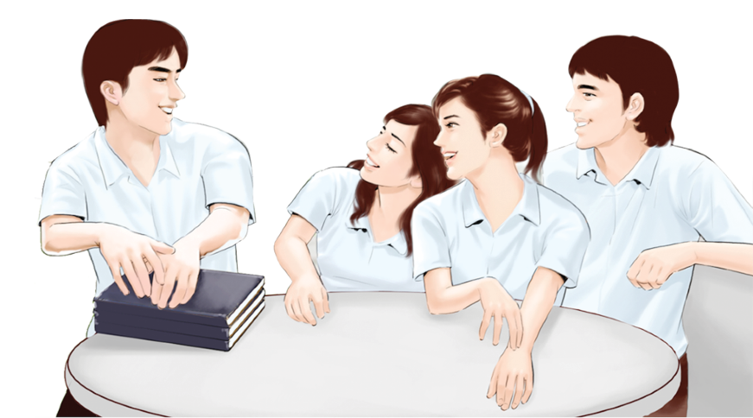
สังคมพหุวัฒนธรรม คือ รูปแบบของสังคมที่ยอมรับความแตกต่าง และความเท่าเทียมกันในศักดิ์ศรีความเป็นมนุษย์ของผู้คนที่อาศัยอยู่ในสังคมเดียวกัน แต่มีความหลากหลายในมิติต่างๆ เช่น ชนชั้น ชาติพันธุ์ ศาสนา ความนิยมทางการเมือง รวมทั้งความหลากหลายทางเพศ
การปรับเปลี่ยนมุมมอง
มีทักษะการรับรู้เท่าทันสื่อ
การเคารพตนเอง เคารพผู้อื่น และเคารพความหลากหลายของบุคคลอื่น
รู้จักปกป้องสิทธิของตนตามกฎหมาย

